Slide 1
ФИЗИЧЕСКАЯ И ДВИГАТЕЛЬНАЯ АКТИВНОСТЬ ШКОЛЬНИКОВ

Slide 2
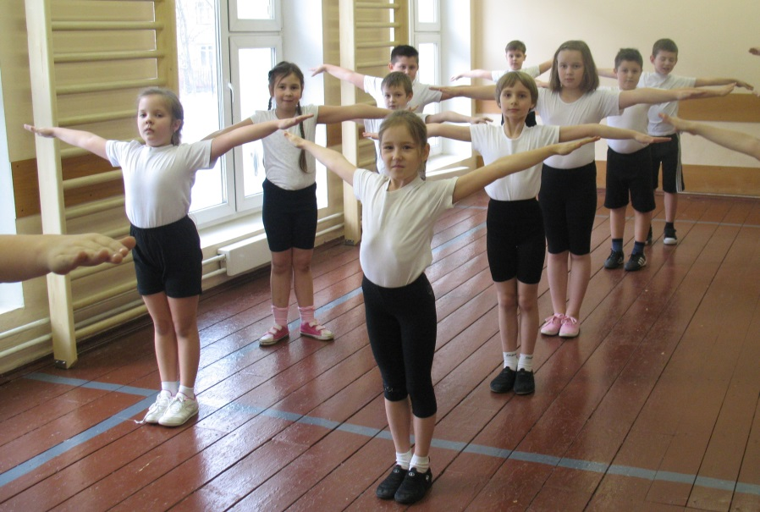
ЧТО ТАКОЕ ФИЗИЧЕСКАЯ (ДВИГАТЕЛЬНАЯ) АКТИВНОСТЬ?
Согласно определению Всемирной организации здравоохранения (ВОЗ) под физической (двигательной) активностью принято понимать какое-либо движение тела, производимое скелетными мышцами, которое требует расхода энергии, включая активность во время работы, игр, выполнения домашних обязанностей, поездок и рекреационных занятий
Общая продолжительность движений в режиме дня должна составлять:
в 7-10 лет – 4-5 ч.
в 11-14 лет – около 4 ч.
в 15-17 лет – 3-4 ч.
Двигательная активность включает:
утреннюю гимнастику,
уроки физкультуры,
физкультминутки,
подвижные перемены,
прогулки,
игры на открытом воздухе,
помощь детей по дому
Иллюстративное фото из сети Интернет

Slide 3
ДОСТАТОЧНАЯ ДВИГАТЕЛЬНАЯ АКТИВНОСТЬ КАК УСЛОВИЕ ГАРМОНИЧНОГО РАЗВИТИЯ ЛИЧНОСТИ
Физические упражнения способствуют хорошей работе органов пищеварения, помогая перевариванию и усвоению пищи, активизируют деятельность печени и почек , улучшают желез внутренней секреции: щитовидной, половых, надпочечников, играющих огромную роль в росте и развитии молодого организма
Под влиянием физических нагрузок увеличивается частота сердцебиения, мышца сердца сокращается сильнее, повышается выброс сердцем крови в магистральные сосуды. Постоянная тренировка системы кровообращения ведёт к её функциональному совершенствованию. Кроме того во время работы в кровоток включается и та кровь , которая в спокойном состоянии не циркулирует по сосудам. Вовлечение в кровообращение большой массы крови не только тренирует сердце и сосуды, но и стимулирует кровотворение
Иллюстративное фото из сети Интернет

Slide 4
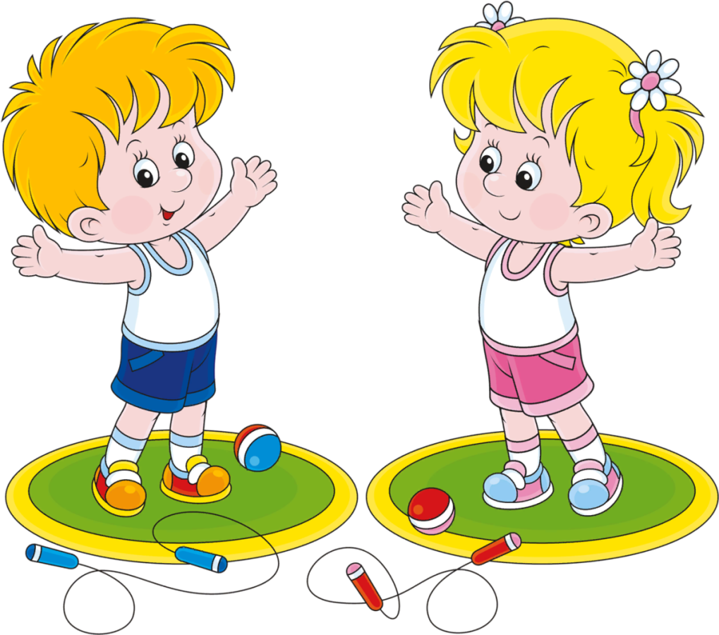
ДОСТАТОЧНАЯ ДВИГАТЕЛЬНАЯ АКТИВНОСТЬ КАК УСЛОВИЕ ГАРМОНИЧНОГО РАЗВИТИЯ ЛИЧНОСТИ
Физические упражнения вызывают повышенную потребность организма в кислороде. В результате чего увеличивается "жизненная ёмкость" лёгких, улучшается подвижность грудной клетки. Кроме того , полное расправление лёгких ликведирует застойные явления в них, скопление слизи и мокроты, т.е. служит профилактикой возможных заболеваний
Лёгкие при систематических занятиях физическими упражнениями увеличиваются в объёме, дыхание становится более редким и глубоким, что имеет большое значение для винтеляции лёгких
Занятие физическими упражнениями также вызывает положительные эмоции, бодрость, создаёт хорошее настроение.
Иллюстративное фото из сети Интернет
Привычной считается такая суточной физическая (двигательная) активность, которая устойчиво проявляется в процессе жизнедеятельности

Slide 5
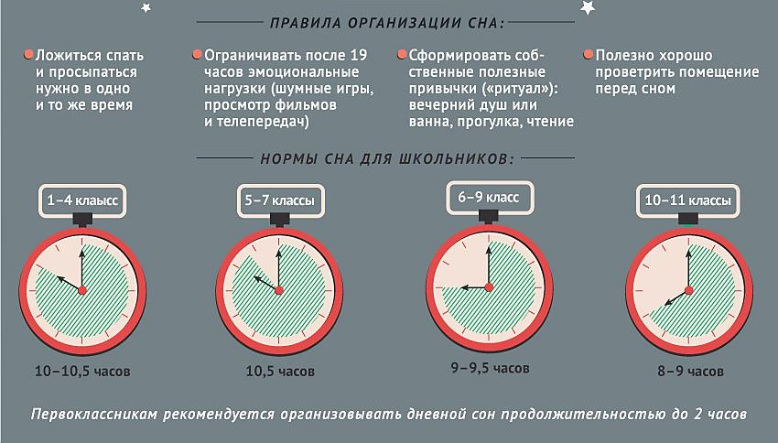
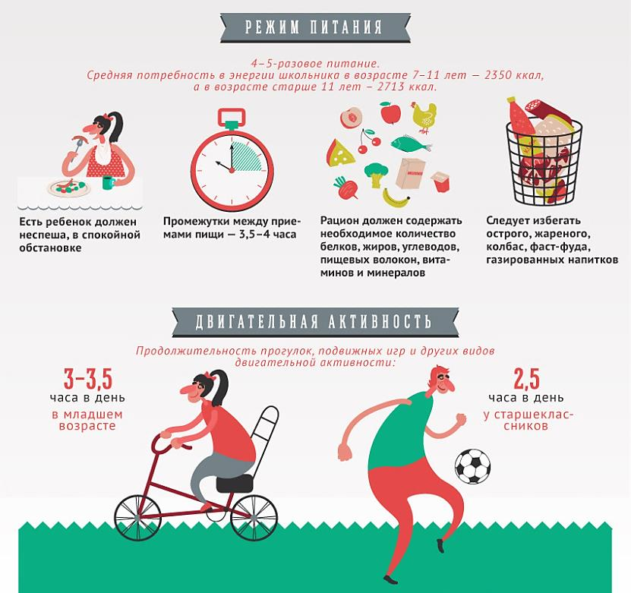
РЕЖИМ ДНЯ ШКОЛЬНИКА
Режим двигательной активности детей в течение дня организуется с учетом возрастных особенностей и состояния здоровья школьника
Режим дня, в том числе во время учебных занятий, должен включать различные формы двигательной активности. В середине урока организуется перерыв для проведения комплекса упражнений для профилактики зрительного утомления, повышения активности центральной нервной системы, снятия напряжения с мышц шеи и плечевого пояса, с мышц туловища, для укрепления мышц и связок нижних конечностей
При реализации образовательных программ с использованием дистанционных образовательных технологий, электронного обучения расписание занятий составляется с учетом дневной и недельной динамики умственной работоспособности обучающихся и трудности учебных предметов. Обучение должно заканчиваться не позднее 18.00 часов. Продолжительность урока не должна превышать 40 минут

Slide 6
ПРИМЕРНЫЙ КОМПЛЕКС УПРАЖНЕНИЙ-ФИЗКУЛЬТМИНУТОК (ФМ)
Для улучшения мозгового кровообращения
Для снятия напряжения с мышц туловища
Для снятия утомления с плечевого пояса и рук
I. И.п. — сидя на стуле. 1 — голову наклонить вправо; 2 — и.п.; 3 — голову наклонить влево; 4 — и.п.; 5 — голову наклонить вперед, плечи не поднимать; 6 — и.п. Повторить 3-4 раза. Темп медленный II. И.п. — сидя, руки на поясе. 1 — поворот головы направо; 2 — и.п.; 3 — поворот головы налево; 4 — и.п. Повторить 4-5 раз. Темп медленный
I. И.п. — стойка, ноги врозь, руки за голову. 1—5 — круговые движения тазом в одну сторону; 4-6 — то же в другую сторону; 7-8 — руки вниз и расслабленно потрясти кистями. Повторить 4-6 раз. Темп средний II. И.п. — стойка ноги врозь. 1-2 — наклон в сторону, правая рука скользит вдоль ноги вниз, левая, согнутая, вдоль тела вверх; 3-4 — и.п.; 5-8 — то же в другую сторону. Повторить 5-6 раз. Темп средний
I. И.п. — стоя, руки на поясе. 1 — правую руку вперед, левую вверх; 2 — переменить положение рук. Повторить 3-4 раза, затем расслабленно опустить вниз и потрясти кистями. Повторить 3-4 раза. Темп средний
II. И.п. — сидя, руки вверх. 1 — сжать кисти в кулак; 2 — разжать кисти. Повторить 6-8 раз, затем руки расслабленно опустить вниз и потрясти кистями. Темп средний
Иллюстративное фото из сети Интернет

Slide 8
РЕЖИМ РАБОТЫ ШКОЛЬНИКА ЗА КОМПЬЮТЕРОМ
Использование электронных средств обучения (ЭСО) должно осуществляться при наличии документов об оценке (подтверждении) соответствия. Использование мониторов на основе электронно-лучевых трубок в образовательных организациях не допускается.
Одновременное использование детьми на занятиях более двух различных ЭСО (интерактивная доска и персональный компьютер, или интерактивная доска и планшет) не допускается.
Для образовательных целей мобильные средства связи не используются. Размещение базовых станций подвижной сотовой связи на собственной территории образовательных организаций не допускается.
Использование ноутбуков обучающимися начальных классов возможно при наличии дополнительной клавиатуры.
Интерактивную доску (панель) и другие ЭСО следует выключать или переводить в режим ожидания, когда их использование приостановлено или завершено
При использовании электронного оборудования, в том числе сенсорного экрана, клавиатуры, компьютерной мыши необходимо ежедневно дезинфицировать их в соответствии с рекомендациями производителя либо с использованием растворов или салфеток на спиртовой основе, содержащих не менее 70% спирта

Slide 9
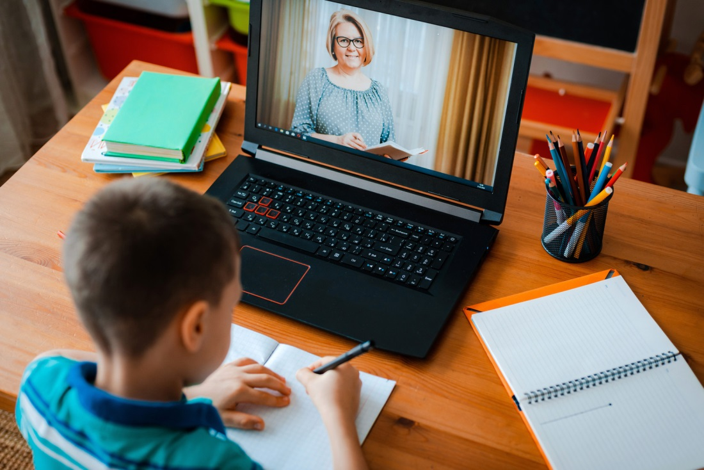
РЕЖИМ РАБОТЫ ШКОЛЬНИКА ЗА КОМПЬЮТЕРОМ
При необходимости использовать наушники время их непрерывного использования для всех возрастных групп должно составлять не более часа. Уровень громкости не должен превышать 60% от максимальной. Внутриканальные наушники должны быть предназначены только для индивидуального использования.
Оконные проемы в помещениях, где используются ЭСО, должны быть оборудованы светорегулируемыми устройствами.
В помещении, где организовано рабочее место обучающегося с компьютером (ноутбуком) или планшетом, необходимо предусмотреть естественное освещение и искусственное общее и местное на рабочем столе. Источник местного освещения на рабочем месте обучающегося должен располагаться сбоку от экрана персонального компьютера (ноутбука) или планшета. Освещение не должно создавать бликов на поверхности экрана.
Организация рабочих мест пользователей персональных ЭСО должна обеспечивать зрительную дистанцию до экрана не менее 50 см. Использование планшетов предполагает их размещения на столе под углом наклона 30°
Иллюстративное фото из сети Интернет

Slide 10
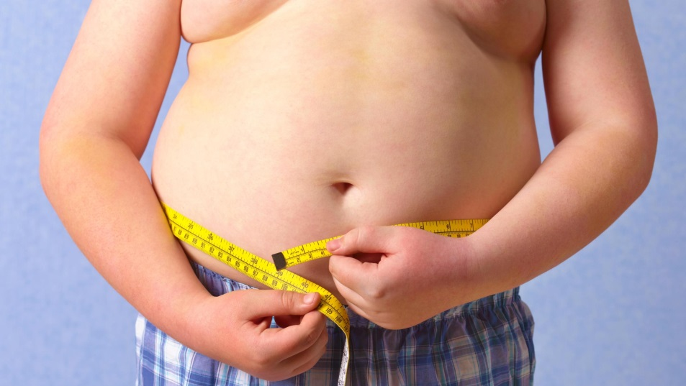
РИСКИ, СВЯЗАННЫЕ С НЕДОСТАТОЧНОЙ ФИЗИЧЕСКОЙ АКТИВНОСТЬЮ
При недостатке движения возникает болезнь, называемая гипокинезия (гипо... - пониженный против нормы). При этом у человека ухудшаются кровообращение, дыхание, пищеварение, снижается мышечная сила, страдают и другие функции организма. Хуже становятся память, внимание, падает умственная и физическая работоспособность. Человек чаще болеет. Поэтому нужно приучать организм к движению с раннего детства и заниматься физической культурой на протяжении всей жизни
Гипокинезия наблюдается у 50% школьников в возрасте 6-8 лет, 70% учащихся в возрасте 9-12-лет, а также у 75% старшеклассников
ПРИЧИНЫ ГИПОКИНЕЗИИ:
ограничения двигательной активности, связанные с режимом обучения и перегруженностью учебной программы;
отсутствие систематических и достаточных занятий физическими упражнениями;
хронические заболевания и дефекты развития, ограничивающие двигательную активность
Иллюстративное фото из сети Интернет

Slide 11
ПРЕНЕБРЕЖЕНИЕ ФИЗИЧЕСКИМИ НАГРУЗКАМИ
ПРИВОДИТ:
Атрофии мышц и, как следствие, к нарушению осанки и смещению внутренних органов
Деформации костей под влиянием нагрузок
Детренированности сердечно-сосудистой системы
Изменению водно-солевого баланса, системы крови и деминерализации костей
Снижению силы сердечных сокращений в связи с уменьшением венозного возврата в предсердия, ослаблению сердечной мускулы
Снижению количества циркулирующей крови в связи с застаиванием её в капиллярах
Ослаблению тонуса артериальных и венозных сосудов и падению давления
Ухудшению снабжения тканей кислородом (гипоксия)
Уменьшению жизненной емкости легких, легочной вентиляции и интенсивность газообмена
Снижению интенсивности обменных действий (нарушения в балансе белков, жиров, углеводов, воды и солей), как следствие, возрастает масса тела за счет жирового компонента
Снижению общих защитных сил организма и повышению утомляемости
Иллюстративное фото из сети Интернет

Slide 12
БЛАГОДАРИМ ЗА ВНИМАНИЕ !

